Slide 1
1
1
2
مراجعة
الدرس 4
الدرس 3
الدرس 2
الدرس 1

Slide 2






أيقونات توجيهية
توجيهات الأستاذ (ة)
تعيين تلميذ للإجابة
المرور بين الصفوف
عرض فيديو
المرور إلى الشريحة الموالية بعد عرض الفيديو
العمل في ثنائيات

Slide 3

برمجة الأسبوع الثاني
(ة)خاص بالأستاذ
الدرس 6
الدرس 5
الدرس 1
قِراءَةُ وَ كِتابَةُ الْأَعْدادِ مِنْ 1 إِلى 9
عَدُّ و تعداد عَناصِرِ مَجْموعَةٍ مِنْ 1 إِلى 9
فصل الملايين: قراءة وكتابة
الدرس 8
الدرس 7
مقارنة عدد عناصر مجموعات
العددان 0 و10
مراجعة
مراجعة وتثبيت دروس الأسبوع
مُراجَعَةُ دُروسِ الْأُسْبوعِ الثاني

Slide 4
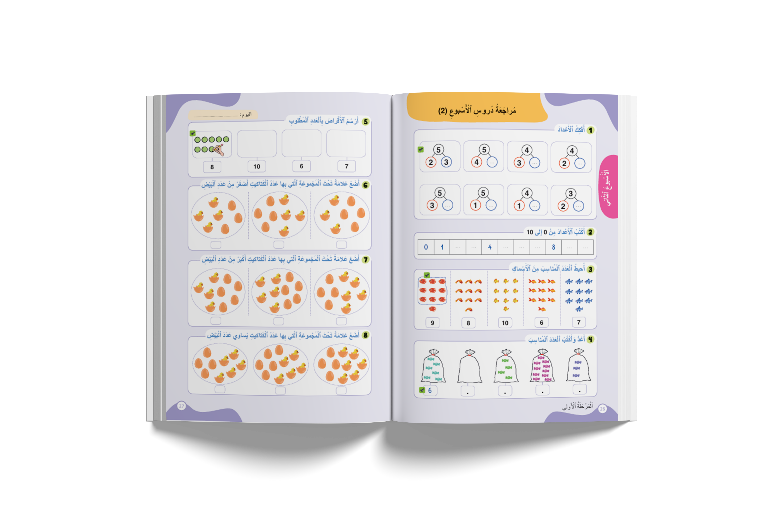
درس اليوم
(ة)خاص بالأستاذ
مُراجَعَةُ دُروسِ الْأُسْبوعِ اْلثاني

Slide 5
تدابير حصة مراجعة دروس الأسبوع
(ة)خاص بالأستاذ
مراجعة كل درس تتم عبر المراحل التالية :
رائز التحقق من الهدف الرئيسي للدرس
احتساب نسبة التحكم
أكبر من 80%
أقل من 80%
المرور مباشرة للتدرب على الكراسة
إعادة عرض شريط النمذجة
إنجاز نشاط مراجعة الدرس على الكراسة

Slide 6

(ة)خاص بالأستاذ
مراحل الدرس
1
افتتاح الدرس
1
5
1
2
  مراجعة الدرس 5
10
1
3
  مراجعة الدرس 6
10
1
4
  مراجعة الدرس 7
1
10
1
5
  مراجعة الدرس 8
15
1
6
اختتام الدرس
5

Slide 7
(ة)خاص بالأستاذ
عند نهاية الدرس
على الأقل 80% من المتعلمين سيكونون قادرين على:
عد و تعداد عناصر مجموعات من 1 إلى 9؛
عد وقراءة وكتابة الأعداد من 0 إلى 10 بالأرقام؛
مقارنة عدد عناصر مجموعات

Slide 8

(ة)خاص بالأستاذ
افتتاح الدرس
1
تفكيك العددين 4 و 5
1

Slide 9



مرحباً بكم في حصة الرياضيات ، سنراجع دروس الأسبوع الثاني.

Slide 10

خذوا ألواحكم. سنكمل تفكيك العددين 4 و5.

Slide 11

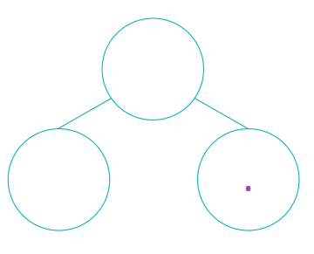
العدد 4 هو 3 وماذا؟ اكتبوا العدد الناقص على الألواح.
4
3

Slide 12
ارفعوا الألواح.

Slide 13
صححوا : العدد 4 هو 3 و1.
4
3
1

Slide 14
العدد 5 هو 1 وماذا؟ اكتبوا العدد الناقص على الألواح.
5
1

Slide 15
ارفعوا الألواح.

Slide 16
صححوا : العدد 5 هو 1 و4.
5
1
4

Slide 17
(ة)خاص بالأستاذ
مراجعة الدرس 5
2
رائز التحكم من هدف الدرس
إعادة شريط النمذجة
أنشطة التدرب على الكراسة

Slide 18
خذوا ألواحكم.

Slide 19

اكتبوا رقم المجموعة التي بها 7 دميات.
2
1

Slide 20
ارفعوا الألواح.

Slide 21
صححوا : المجموعة التي به 7 دميات هي المجموعة رقم1.
2
1

Slide 22
(ة)خاص بالأستاذ
مراجعة الدرس 1
2
رائز التحكم من هدف الدرس
إعادة شريط النمذجة
أنشطة التدرب على الكراسة

Slide 23

انتبهوا الآن ، سنتعلم مع مجد وندى عد و تعداد عناصر مجموعات من 1 إلى 9.

Slide 24


عرض فيديو النمذجة

Slide 25
(ة)خاص بالأستاذ
مراجعة الدرس 1
2
رائز التحكم من هدف الدرس
إعادة شريط النمذجة
أنشطة التدرب على الكراسة

Slide 26
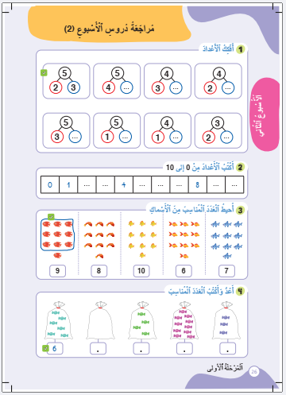

الآن خذوا الكراسات الصفحة 26 أنجزوا النشاط رقم 3.سأشرح لكم التعليمة.

Slide 27
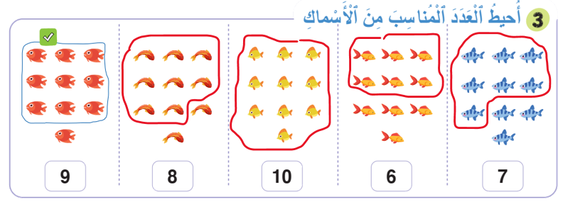
صححوا.

Slide 28
(ة)خاص بالأستاذ
مراجعة الدرس 6
3
رائز التحكم من هدف الدرس
إعادة شريط النمذجة
أنشطة التدرب على الكراسة

Slide 29
خذوا ألواحكم.

Slide 30


اكتبوا على الألواح عدد العصافير في هذه المجموعة.

Slide 31
ارفعوا الألواح.

Slide 32
صححوا : 9 عصافير ، نكتب العدد 9 بالأرقام هكذا.
9

Slide 33
(ة)خاص بالأستاذ
مراجعة الدرس 6
3
رائز التحكم من هدف الدرس
إعادة شريط النمذجة
أنشطة التدرب على الكراسة

Slide 34
انتبهوا الآن ، سنتعلم مع ندى و مجد تحديد عدد عناصر مجموعات من 0 إلى 9 و كتابته بالأرقام.

Slide 35
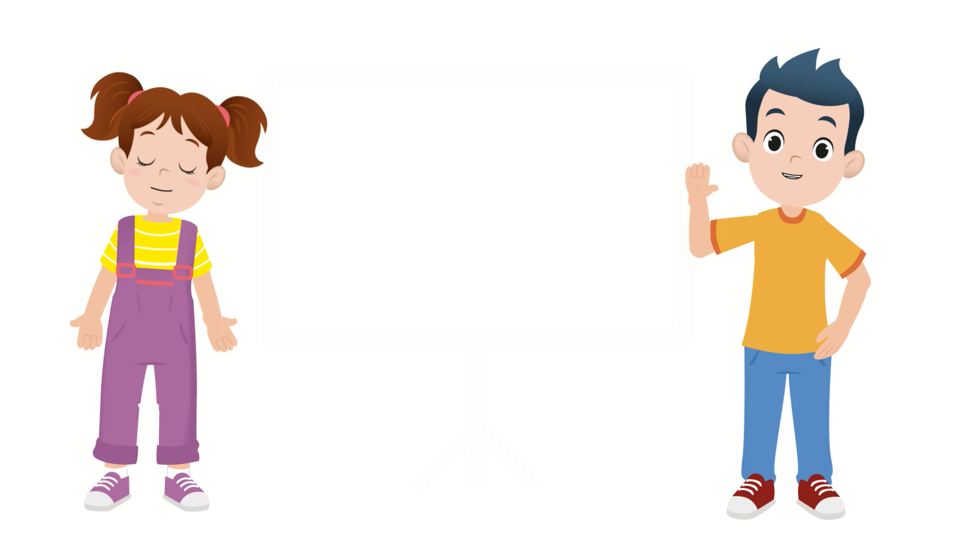
عرض فيديو النمذجة

Slide 36
(ة)خاص بالأستاذ
مراجعة الدرس 6
3
رائز التحكم من هدف الدرس
إعادة شريط النمذجة
أنشطة التدرب على الكراسة

Slide 37
الآن خذوا الكراسات الصفحة 26 أنجزوا النشاط رقم 4.سأشرح لكم التعليمة.

Slide 38
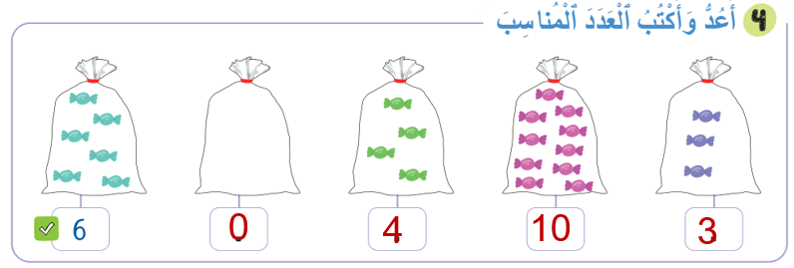
صححوا.
0
4
10
3

Slide 39
(ة)خاص بالأستاذ
مراجعة الدرس 7
4
رائز التحكم من هدف الدرس
إعادة شريط النمذجة
أنشطة التدرب

Slide 40
خذوا ألواحكم.

Slide 41
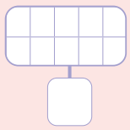
اكتبوا عدد الأقراص في هذه العلبة.

Slide 42
ارفعوا الألواح.

Slide 43
صححوا : لا يوجد أي قرص في هذه العلبة إذن عدد الأقراص هو 0
0

Slide 44
(ة)خاص بالأستاذ
مراجعة الدرس 7
4
رائز التحكم من هدف الدرس
إعادة شريط النمذجة
أنشطة التدرب

Slide 45

انتبهوا الآن ، سنتعلم مع ندى ومجد تحديد عدد عناصر مجموعات من 0 إلى 10 وكتابته بالأرقام

Slide 46

عرض فيديو النمذجة

Slide 47
(ة)خاص بالأستاذ
مراجعة الدرس 7
4
رائز التحكم من هدف الدرس
إعادة شريط النمذجة
أنشطة التدرب على الكراسة

Slide 48
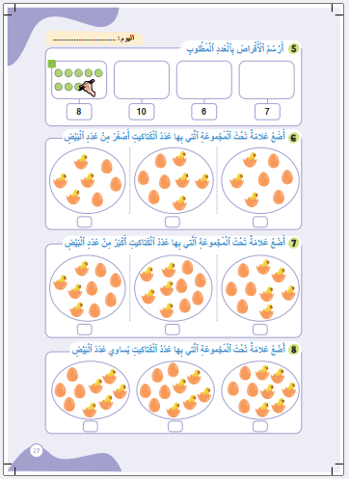
الآن خذوا الكراسات الصفحة 27 أنجزوا النشاط رقم 5.سأشرح لكم التعليمة.

Slide 49
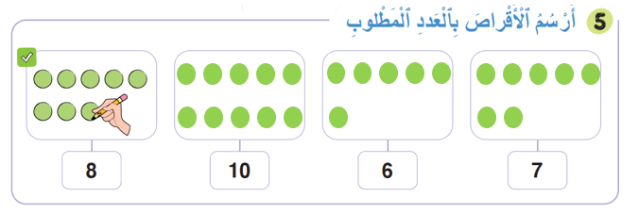
صححوا.

Slide 50
(ة)خاص بالأستاذ
مراجعة الدرس 8
5
رائز التحكم من هدف الدرس
إعادة شريط النمذجة
أنشطة التدرب على الكراسة

Slide 51


اكتبوا على الألواح رقم المجموعة التي بها عدد القردة أصغر من عدد الموز.
2
1

Slide 52
ارفعوا الألواح.

Slide 53
صححوا : عدد القردة أصغر من عدد الموز في المجموعة رقم 2 .
2
1

Slide 54
(ة)خاص بالأستاذ
مراجعة الدرس 8
5
رائز التحكم من هدف الدرس
إعادة شريط النمذجة
أنشطة التدرب على الكراسة

Slide 55
انتبهوا الآن ، سنتعلم مع ندى و مجد مقارنة عدد عناصر مجموعات.

Slide 56

عرض فيديو النمذجة

Slide 57
(ة)خاص بالأستاذ
مراجعة الدرس 8
5
رائز التحكم من هدف الدرس
إعادة شريط النمذجة
أنشطة التدرب على الكراسة

Slide 58
الآن خذوا الكراسات الصفحة 27ستنجزون النشاط رقم 6،سأشرح لكم التعليمة.

Slide 59
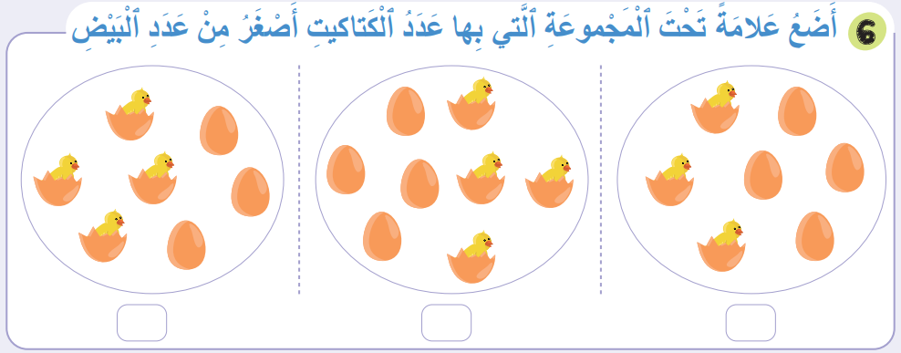
صححوا.
×

Slide 60
الآن ستنجزون النشاط رقم 7،سأشرح لكم التعليمة.

Slide 61
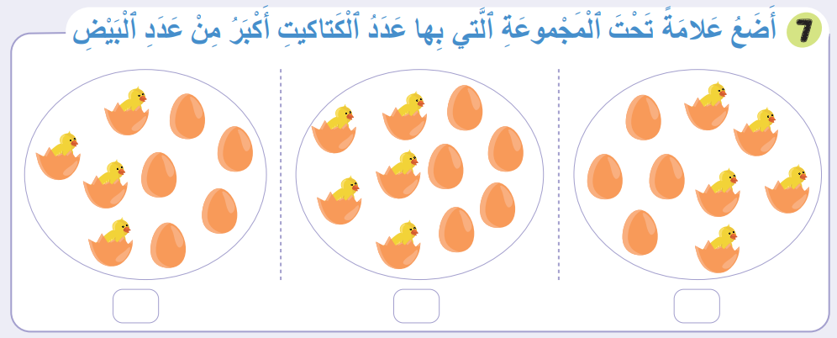
صححوا.
×

Slide 62
الآن ستنجزون النشاط رقم 8،سأشرح لكم التعليمة.

Slide 63
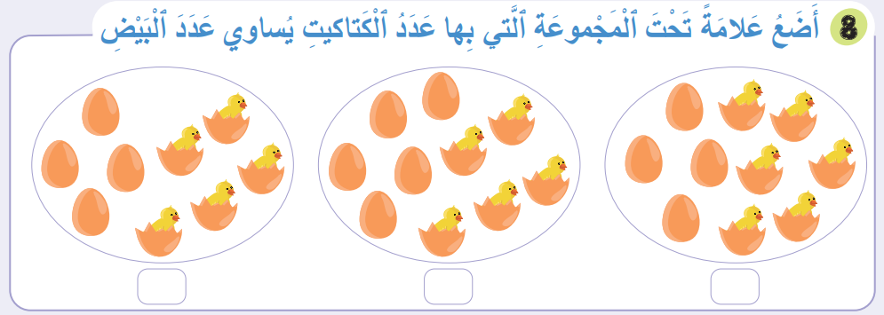
صححوا.
×

Slide 64
(ة)خاص بالأستاذ
اختتام الدرس
6

Slide 65
انتبهوا في المنزل، ستنجزون الأنشطة المتبقية على الصفحتين 26 و27

Slide 66
إلى اللقاء، في الحصة القادمة.

Slide 67

(ة)خاص بالأستاذ
بناء على إنجازات المتعلمين خلال الممارسة المستقلة
ما تقديرك لنسبة التحكم في هدف الدرس؟
تسجل النسبة على صفحة اليوم من مذكرة الأستاذ.

